Slide 1


Programmierung
Daniel Nussbaum

Slide 2




Demo

Slide 3
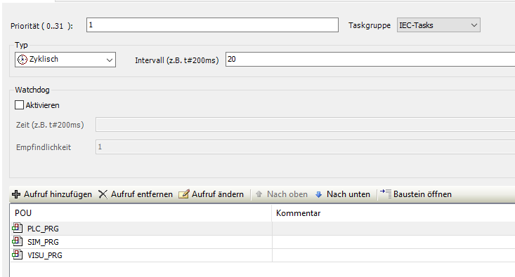
Programme

Slide 4
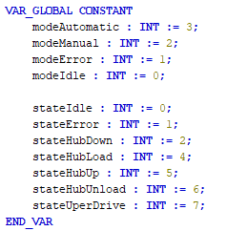
State Machines
Mode
Allgemeiner Zustand der Anlage (Hand- / Automatikmodus)
State
Regelt den automatischen Ablauf

Slide 5
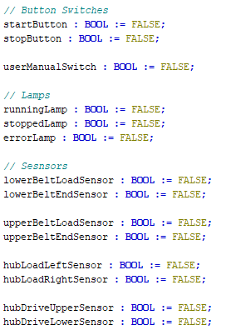
Eingänge / Ausgänge

Slide 6
Langsam Anlauf / Verbesserung
Position$=Position+ Geschwindigkeit ∗Zeit$

Slide 7
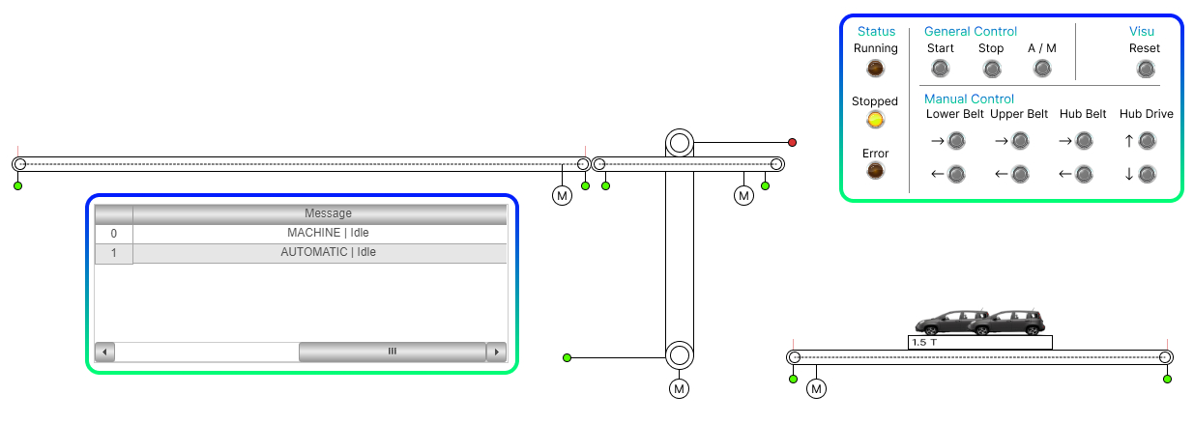
HMI / Grafiken

Slide 8

Elemente der Visualisierung

